Slide 1
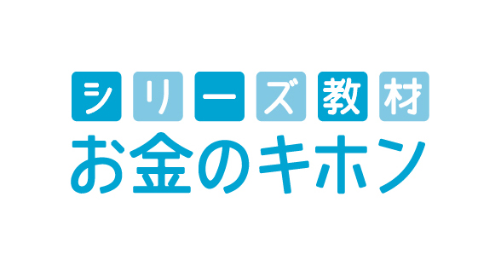
ローン

Slide 2
はじめに
「ローン」という言葉を聞いて どのようなイメージが
思い浮かびますか？
Notes:
今日は「ローン」について勉強してみましょう。
「ローン」という言葉を聞いて、どのようなイメージが思い浮かぶか、生徒２～３人に聞く

Slide 3
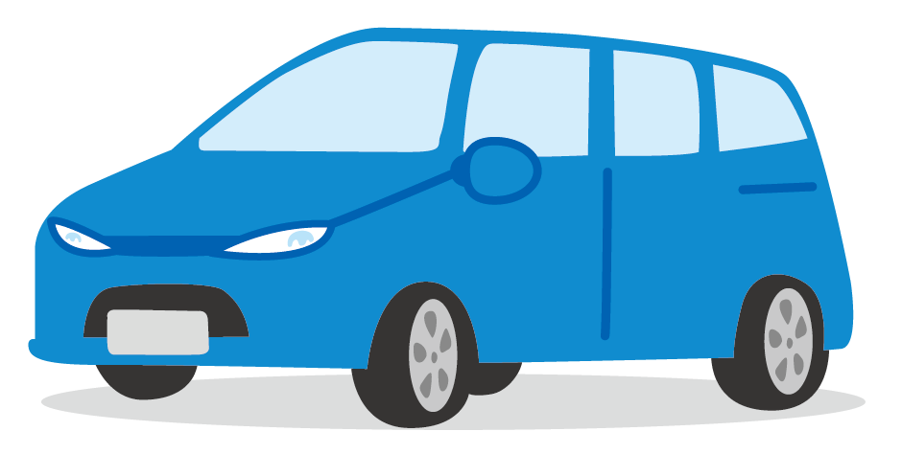
今日の課題
自動車をローンで購入しようと 考えているマナブさん一家に
みんなでアドバイスを考えましょう。
Notes:
今日の課題は、自動車をローンで購入しようと考えているマナブさんに、みんなでアドバイスを考えてみましょう。
でも、その前に…

Slide 4
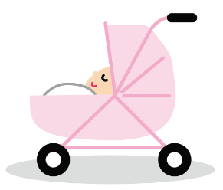
大きなお金が必要になるとき
自動車やマイホームの購入、結婚や子育てなど
人生の夢をかなえるためにはいずれもお金がかかります。
自動車購入 新車：約310万円
結婚の費用 約360万円
子どもの教育費
全部公立：約790万円
全部私立：約2,400万円
マイホーム購入 約3,500万円
Notes:
これからの人生で迎える出来事には、大きなお金が必要となることがたくさんあります。
たとえば、自動車やマイホームの購入、結婚や子育てなどがあげられます。
参考：講義型教材 資料集（PPT）
4C「ライフイベントにかかるお金の目安」
6A「結婚に関するお金の目安」
6B「教育費の目安」

Slide 5
「貯蓄」と「借入」の違い
たとえば3,000万円の住宅を購入するために
１か月に５万円貯蓄した場合、
購入するまでに何年かかるでしょう？
3,000万円÷（５万円×12か月）
年
家が
欲しいな
マナブさん
30歳
コツコツ貯蓄で…
Notes:
将来のライフイベントの資金を用意する方法として重要なのは貯蓄です。
たとえば、マナブさんが30歳になったときに、3,000万円の住宅を購入するために、１か月に５万円貯蓄した場合、
購入するまでに何年かかるでしょうか？

Slide 6
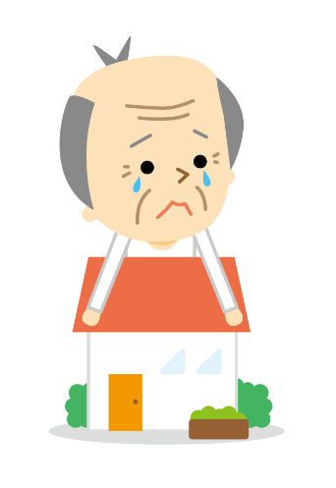
「貯蓄」と「借入」の違い
たとえば3,000万円の住宅を購入するために
１か月に５万円貯蓄した場合、
購入するまでに何年かかるでしょう？
3,000万円÷（５万円×12か月）
約50
年
家が
欲しいな
やっと
買えた
マナブさん
30歳
コツコツ貯蓄で…
マナブさん
82歳
Notes:
貯蓄だけでライフイベントの資金を用意するとなると、貯めるのに長い年月がかかってしまいます。

Slide 7
「貯蓄」と「借入」の違い
ローンを利用すれば、
30歳で住宅を購入できます。
あとは
コツコツ
返そう
家が
欲しいな
マナブさん
30歳
審査
貸します
マナブさん
30歳
ローンのメリットは、必要なものを必要なときに
手に入れられることです。
ただし、気を付けるべき注意点もあります！
Notes:
ところがローンを利用して、手持ちのお金では足りない分を
金融機関などから借りて返済すれば、必要なときに住宅を購入できます。
つまり、必要なものを必要なときに手に入れられるのがローンの大きなメリットです。
ライフイベントを実現しやすくするという点で、ローンは人生を豊かにしてくれる方法ともいえます。

Slide 8
「借入」の注意点
ローンでお金を借り入れて買い物をすると
借りたお金とは別に「金利」が発生します。
借りたお金
金利
金利とは、いわばお金の使用料のことで、
返済金額に上乗せして支払います。
Notes:
ローンでお金を借りた場合には、お金の使用料にあたる「金利」がかかります。

Slide 9
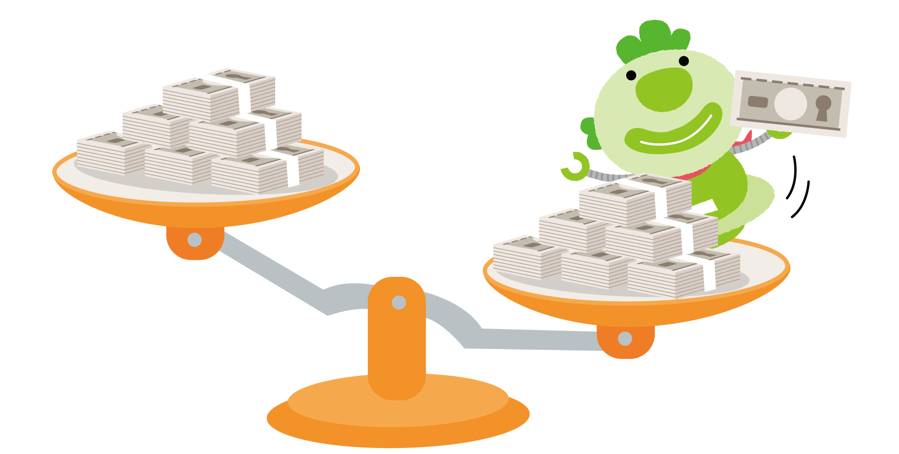
「借入」の注意点
貯蓄で買う
ローンで買う
金利も かかる！
貯蓄よりも、ローンで買う方が支払額は多くなります。
Notes:
つまり、借りた金額以上のお金を支払うことになるため、
貯蓄で買うよりも、ローンで買う方が多くの金額を支払うことになります。

Slide 10
ローンの種類
使いみちを限定したローン
使いみちが自由なローン
自動車ローン
住宅ローン
カードローン
自動車を購入するときに借りられるローンです。
マイホームを購入するときに借りられるローンです。
使いみちが自由なローンです。あらかじめ決められた借入限度額内なら、いつでも何回でも借りることができる仕組みです。
教育ローン
事業ローン
ローンは
イロイローン♪
教育資金を支払うときに借りられるローンです。
会社の事業の範囲内で借りられるローンです。
Notes:
ローンにはあらかじめ使いみちを限定したローンと、使いみちが自由なローンがあります。

Slide 11
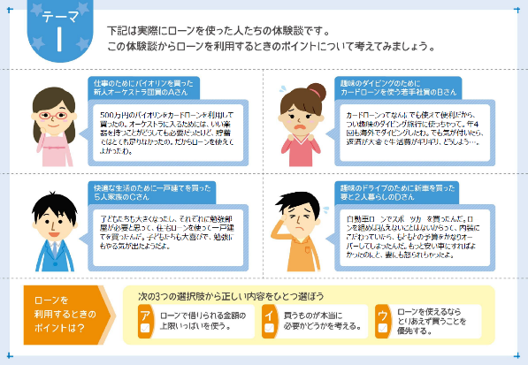
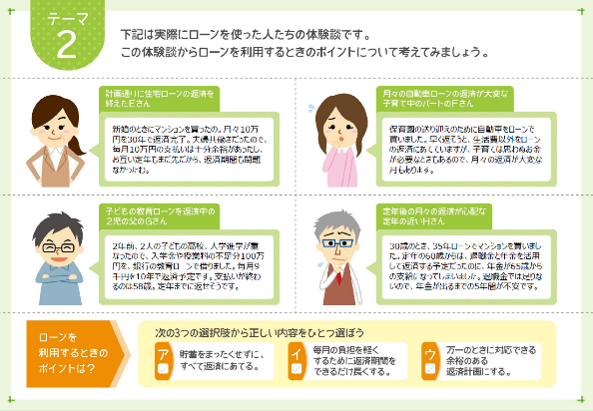
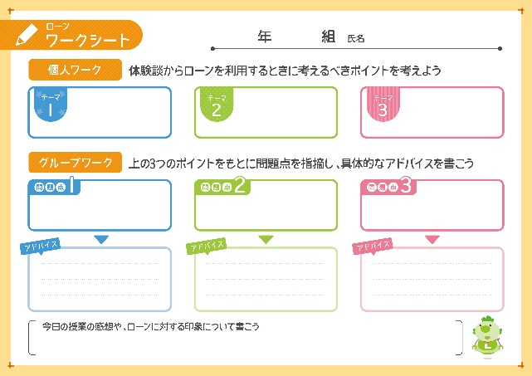
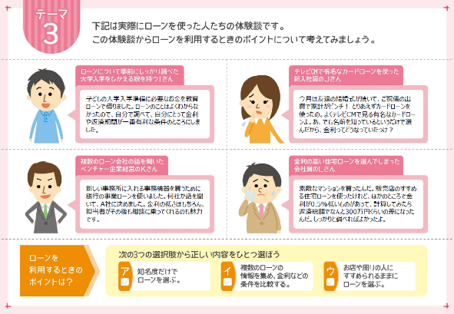
個人ワーク
体験談を参考に、ローンを利用するときの
ポイントについて考えてみましょう。
Notes:
体験談を参考に、ローンを利用するときのポイントについて考えてみましょう。

Slide 12
ローンを利用するときの３つのポイント
①本当に必要なものか、
ただ欲しいものなのかを見極めよう。
②毎月の返済額や返済期間などについて
収入に見合った計画をきちんと立てよう。
③しっかりと情報を集めて、
金利などの条件をよく比べよう。
Notes:
ローンを賢く使って人生を豊かにするための、３つのポイントを確認しましょう。

Slide 13
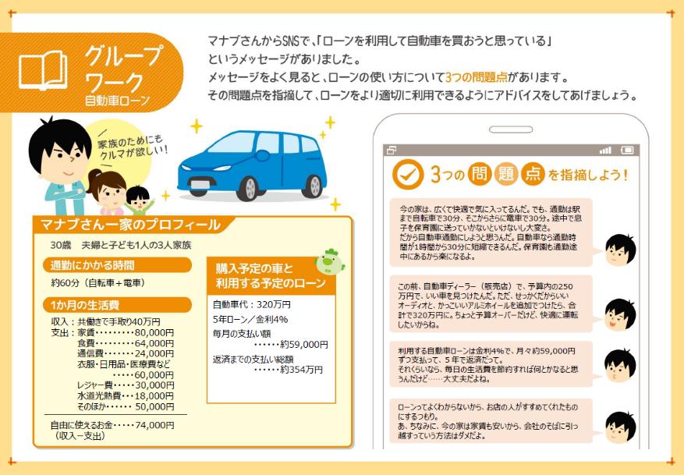
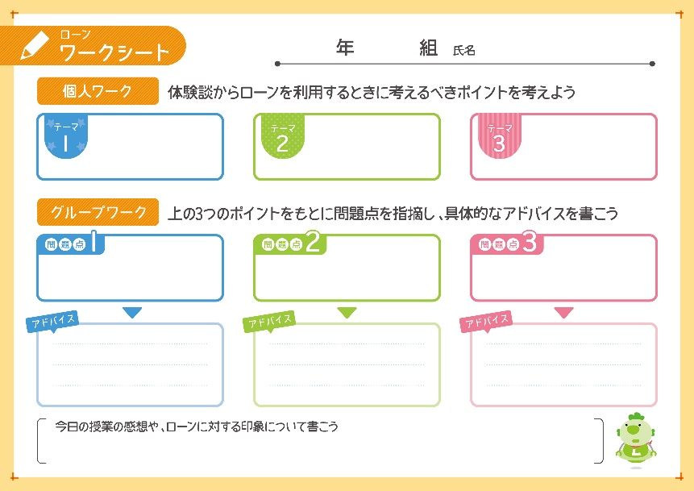
グループワーク
ローンを利用するときの３つのポイントを参考に、
マナブさんに適切なアドバイスをしてあげましょう。
Notes:
ローンを利用するときの３つのポイントを参考に、
マナブさんに適切なアドバイスをしてあげましょう。

Slide 14
まとめ
ローンを利用するときは、
①本当に必要なものか、
ただ欲しいものなのかを見極めよう。
②毎月の返済額や返済期間などについて
収入に見合った計画をきちんと立てよう。
③しっかりと情報を集めて、
金利などの条件をよく比べよう。
Notes:
ローンを賢く使って人生を豊かにするための、３つのポイントをあらためて確認しましょう。

Slide 15
金利の比較①
200万円を５年間借り入れた場合の返済額の違い
年利
200万円×３%（0.03）×５年
３％
30万円
年利
５％
200万円×５%（0.05）×５年
50万円
金利の違いによって
最終的に返済する金額が変わってきます。
Notes:
この場合、金利が２％違うことで、返済する総額に20万円もの差が生じています。
つまり、金利を比較したりするなど、
自分にとって有利なローンかどうかを検討することが賢い利用方法といえるでしょう。

Slide 16
金利の比較②
金利の分布図（例）
21
使いみちが
自由なローンほど
金利は高い傾向に！
（％）
18
15
12
9
6
3
0
金利の違いによって
最終的に返済する金額が変わってきます。
Notes:
ローンにはさまざまな種類があり、金利の高低はその種類ごとにある程度の傾向があります。
ただし、
借り方や借りる人、借りる金融機関や借りるときの状況などによっても、金利は変わります。
参考：生徒用テキストブック「お金のキホンBOOK」（P37参照）

Slide 17
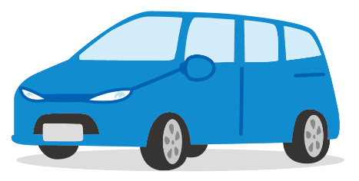
解答例（自動車ローン編）
買うものが本当に
必要かどうかを考える。
万一のときに対応
できる余裕のある
返済計画にする。
複数のローンの
情報を集め、金利などの条件を比較する。
オーディオなどを追加して予算を超えてしまっていること。
自由に使えるお金が74,000円 なのに、1か月約59,000円の 返済でローンを組むこと。
お店の人がすすめてくれたままにローンを使うこと。
通勤で使うのに、本当に予算より高い車が必要なのかをよく考えよう。
1か月約59,000円の返済は多すぎない？期間を長くして１か月の支払額を少なくするか、もっと安い車にしたらどうだろう？
ほかにもっと金利が安いローンがあるかもしれないから、いろいろ調べてみよう。

Slide 18
今日の課題
マンションをローンで購入しようと 考えているメグミさん一家に
みんなでアドバイスを考えましょう。
Notes:
今日の課題は、マンションをローンで購入しようと考えているメグミさんに、みんなでアドバイスを考えてみましょう。
でも、その前に…

Slide 19
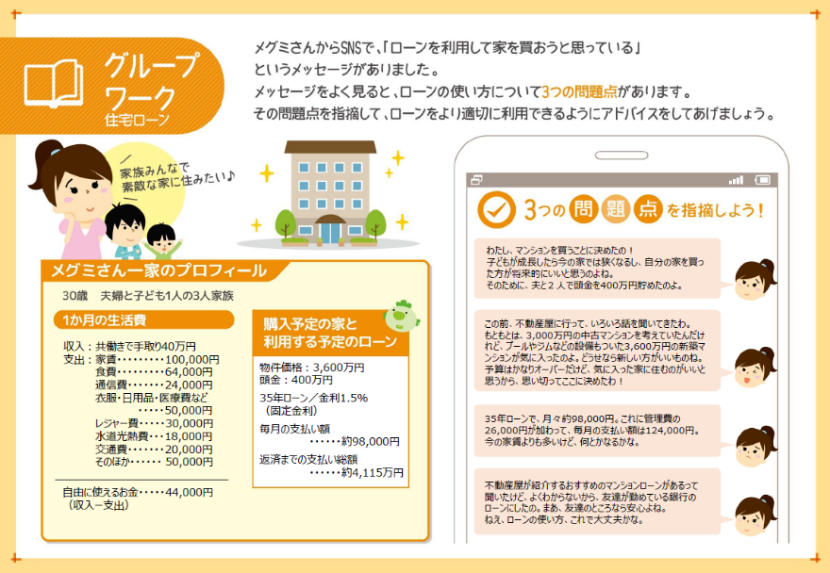
グループワーク
ローンを利用するときの３つのポイントを参考に、
メグミさんに適切なアドバイスをしてあげましょう。
Notes:
ローンを利用するときの３つのポイントを参考に、
メグミさんに適切なアドバイスをしてあげましょう。

Slide 20
解答例（住宅ローン編）
買うものが本当に
必要かどうかを考える。
万一のときに対応
できる余裕のある
返済計画にする。
複数のローンの
情報を集め、金利などの条件を比較する。
最初に考えていた予算よりも 600万円も高いマンションを買おうとしていること。
月々の支払額が多く、
自由に使えるお金が
少なくなってしまうこと。
ほかの住宅ローンを調べずに、友人の勤める銀行の住宅ローンに決めたこと。
本当に予算よりも高い新築 マンションが必要？
予算どおりの値段で
いいところがないか探してみよう。
毎月の住宅ローンの支払い額と管理費が、今の家賃を超えないようにしたほうがいいんじゃない？
ほかにもっと金利が安いローンがあるかもしれないから、いろいろ調べてみよう。
Notes:
●注意事項
住宅購入には物件価格とは別に、売買等の契約に必要な印紙代、登記時に発生する手数料や税金、ローンの保証料や保険料、中古物件であれば仲介手数料などの諸経費も発生します。

